Slide 1
РАЗРАБОТКА ИНСТРУКЦИЙ ПО ОХРАНЕ ТРУДА
riskprof.ru
Notes:
Наш курс направлен на формирование у слушателя экспертных навыков в области оценки профессиональных рисков (сокращенно - ОПР). Первой темой курса будет изучение основных нормативных требований к организации процедуры ОПР.

Slide 2
СОДЕРЖАНИЕ ИНСТРУКЦИИ
Раздел 1 «Общие требования охраны труда»
Указания о необходимости соблюдения правил внутреннего трудового распорядка
Требования по выполнению режима рабочего времени и времени отдыха
Перечень ВПФ и ОПФ, профессиональных рисков и опасностей
Порядок уведомления о случаях травмирования работника и неисправности оборудования, приспособлений и инструмента
Правила личной гигиены и эпидемиологические нормы
Перечень СИЗ, выдаваемых работникам
riskprof.ru

Slide 3
СОДЕРЖАНИЕ ИНСТРУКЦИИ
Раздел 2 «Требования охраны труда перед началом работы»
Порядок проверки исходных материалов (заготовки, полуфабрикаты)
(при наличии)
Порядок осмотра работником и подготовки
к работе СИЗ до использования
Порядок проверки исправности оборудования, приспособлений и инструмента, ограждений, сигнализации, блокировочных
и других устройств, защитного заземления, вентиляции, местного освещения, наличия предупреждающих и предписывающих плакатов (знаков)
Порядок подготовки рабочего места
riskprof.ru

Slide 4
СОДЕРЖАНИЕ ИНСТРУКЦИИ
Раздел 3 «Требования охраны труда во время работы»
Способы и приемы безопасного выполнения работ, использования оборудования, транспортных средств, грузоподъемных механизмов, приспособлений и инструментов
Требования, предъявляемые к правильному использованию (применению) СИЗ
Требования безопасного обращения с исходными материалами (сырье, заготовки, полуфабрикаты)
Действия, направленные на предотвращение АС
riskprof.ru

Slide 5
СОДЕРЖАНИЕ ИНСТРУКЦИИ
Раздел 4 «Требования охраны труда в аварийных ситуациях»
Перечень основных возможных АС и причины, их вызывающие
Действия работников при возникновении АС
Действия по оказанию первой помощи пострадавшим при травмировании, отравлении и других повреждениях здоровья (исходя из результатов оценки профессиональных рисков)
Процесс извещения руководителя работ о ситуации, угрожающей жизни и здоровью людей, и о каждом произошедшем НС
riskprof.ru

Slide 6
СОДЕРЖАНИЕ ИНСТРУКЦИИ
Раздел 5 «Требования охраны труда по окончании работ»
Процесс извещения руководителя работ о недостатках, влияющих на безопасность труда, обнаруженных во время работы
Действия при уборке отходов
Действия при приеме и передаче смены в случае непрерывного технологического процесса и работы оборудования
Последовательность отключения, остановки, разборки, очистки и смазки оборудования, приспособлений, машин, механизмов и аппаратуры
Требования соблюдения личной гигиены
riskprof.ru

Slide 7
ПРОВЕРКА ИНСТРУКЦИИ
Приказ Роструда от 01.02.2022 № 20 (Чек – лист №77)
Инструкции разработаны
Инструкции не противоречат государственным нормативным требованиям
Инструкции по охране труда содержат требования по безопасному выполнению работ
Инструкции по охране труда поддерживаются в актуальном состоянии и соответствуют производственным процессам работодателя, организационным или структурным изменениям
Работодателем исполняются требования к порядку разработки и содержанию инструкций по охране труда
riskprof.ru

Slide 8
НЕЛЬЗЯ ПРОСТО ВЗЯТЬ И ПЕРЕСМОТРЕТЬ ИОТ
Требование из «старой» ИОТ:
«Приготовление различных видов форм препаратов (растворов, эмульсий, суспензий, приманок), расфасовку порошков, пропитку белья дезинфекционными средствами следует проводить, используя средства индивидуальной защиты, вне помещений или в специально отведенных помещениях с приточно-вытяжной вентиляцией, или при открытых окнах (форточках), или в специальном вытяжном шкафу».
Разделы «новой» ИОТ:
способы и приемы безопасного выполнения работ, использования оборудования, транспортных средств, грузоподъемных механизмов, приспособлений и инструментов;
действия, направленные на предотвращение аварийных ситуаций;
требования безопасного обращения с исходными материалами (сырье, заготовки, полуфабрикаты);
требования, предъявляемые к правильному использованию (применению) средств индивидуальной защиты работников.
riskprof.ru

Slide 9
ВАЖНЫЕ АСПЕКТЫ
Приказ в большей мере описывает инструкции для профессии, чем для вида работ
Описанная структура инструкции делает избыточными программы проведения инструктажа (ППИ)
Объединять в одну группу возможно лиц с идентичным набором опасностей (идентичными правилами)
Упрощается процесс администрирования ИОТ
riskprof.ru

Slide 10
КАК ВЫШЛО, ЧТО ИНСТРУКТАЖ ПРЕВРАТИЛСЯ В ФОРМАЛЬНОСТЬ?

Slide 11
Инструктаж, основное мероприятие по обеспечению безопасности на рабочих местах

Slide 12
Инструктаж, основное мероприятие по обеспечению безопасности на рабочих местах
Если не будет инструктажа, будет наказание

Slide 13
Инструктаж, основное мероприятие по обеспечению безопасности на рабочих местах
Если не будет инструктажа, будет наказание
Если работник расписался, то он и виноват

Slide 14
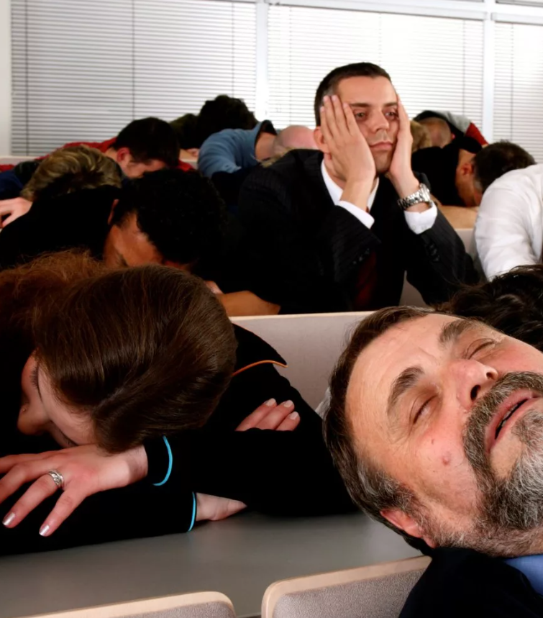
СОПРОТИВЛЕНИЕ ИЛИ ДРУГОЙ ВЗГЛЯД НА СИТУАЦИЮ?

Slide 15
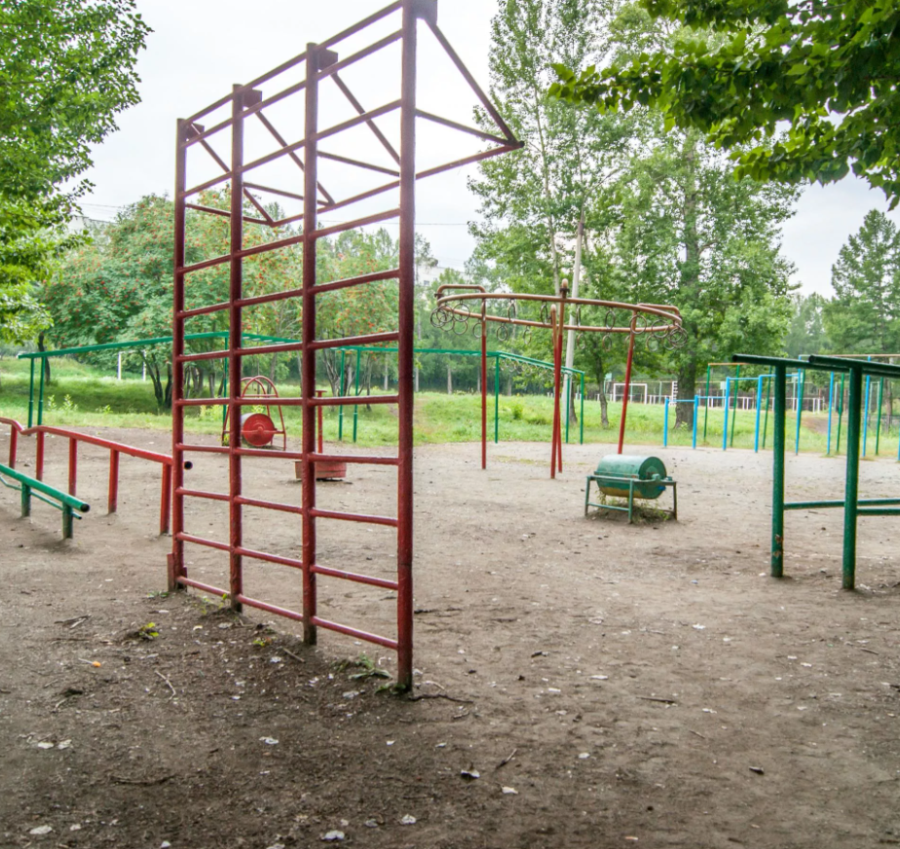
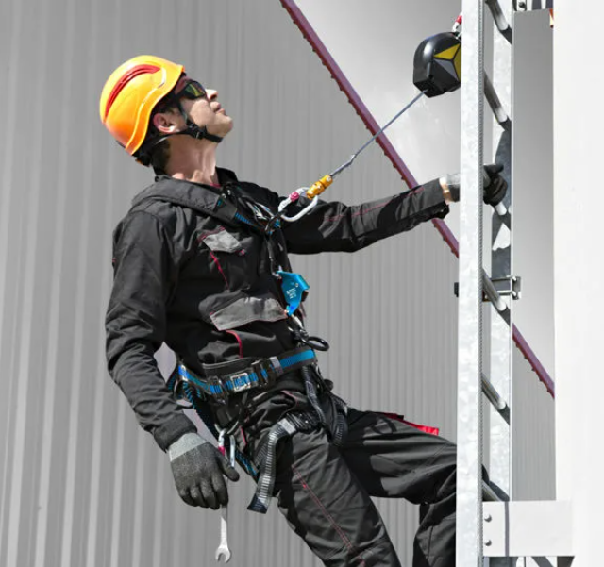

Slide 16
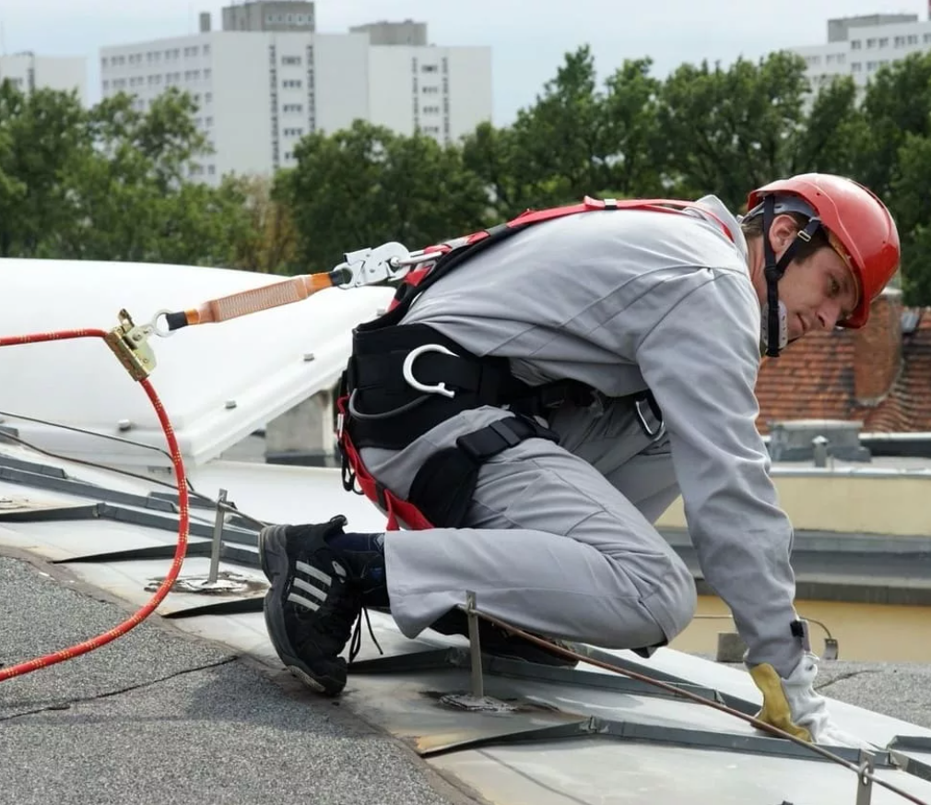

Slide 17
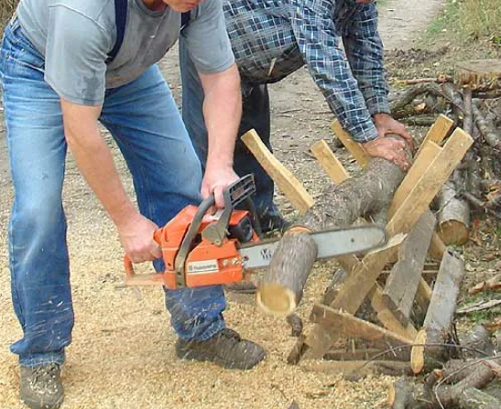
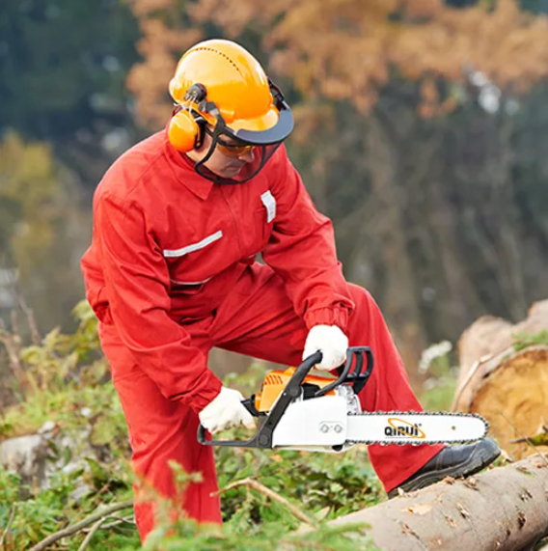

Slide 18
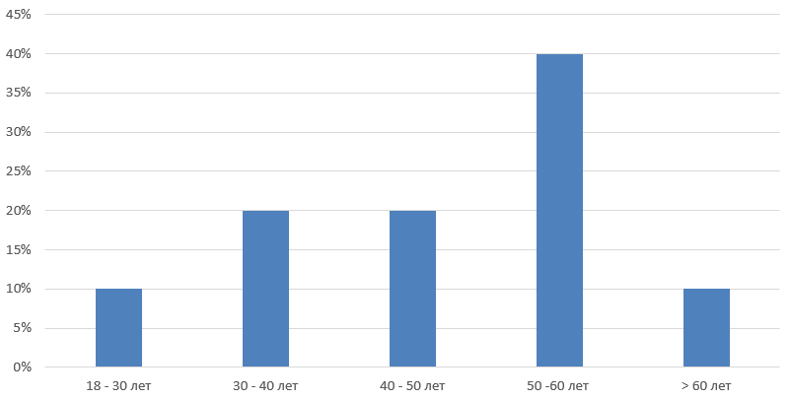
Доля НC
Возраст работников

Slide 19
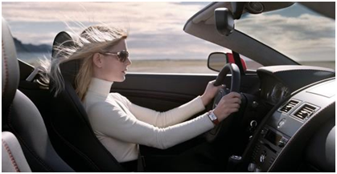

Slide 20
Избыточные требования приводят к временным затратам, сложности восприятия, формальному подходу к проведению инструктажа и, как следствие, снижению общего уровня безопасности

Slide 21
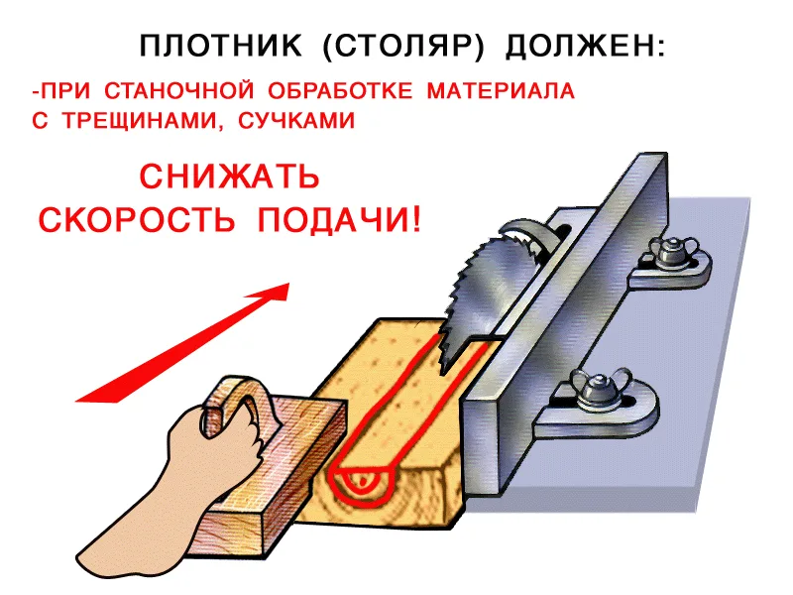
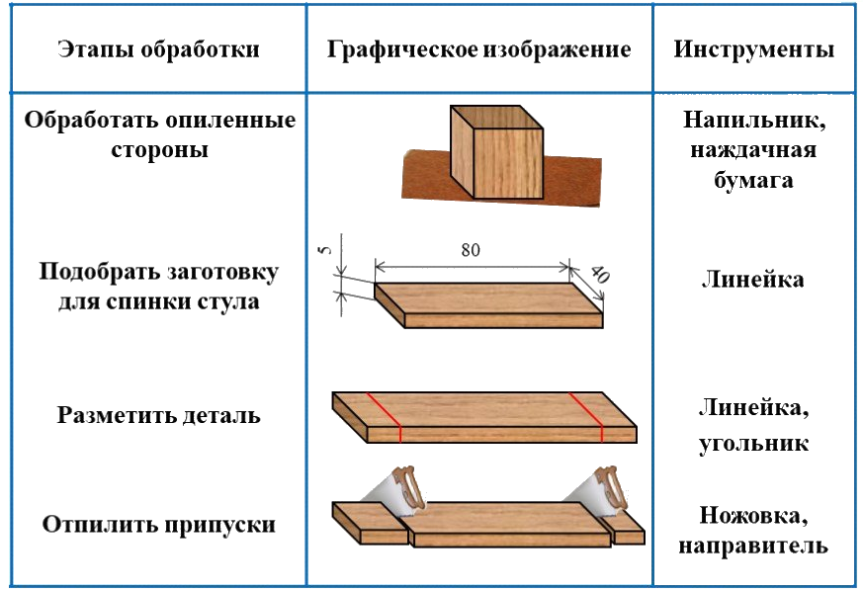

Slide 22
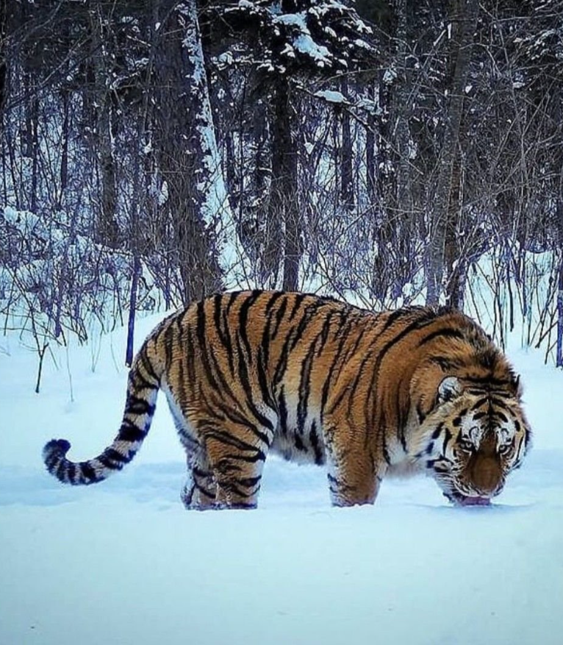
КОГДА ВСТРЕЧАЕШЬ ТИГРА,
НЕ ВАЖНО СКОЛЬКО У НЕГО ЗУБОВ
На верхней челюсти у тигра 16 зубов, на нижней 14 зубов.

Slide 24
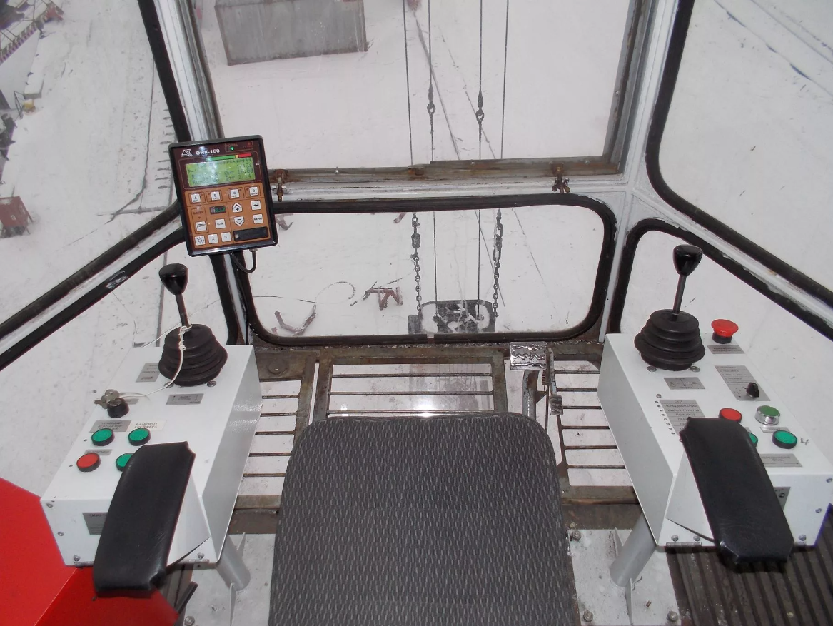

Slide 25
Задача:
Работнику нужно «продать» безопасность
Как это сделать:
Объяснить причину наличия требования
Что для этого нужно:
Лица проводящие инструктаж должны обладать навыками проведения обучения и презентаций

Slide 26
Благодарим за внимание!
riskprof.ru

